Slide 1
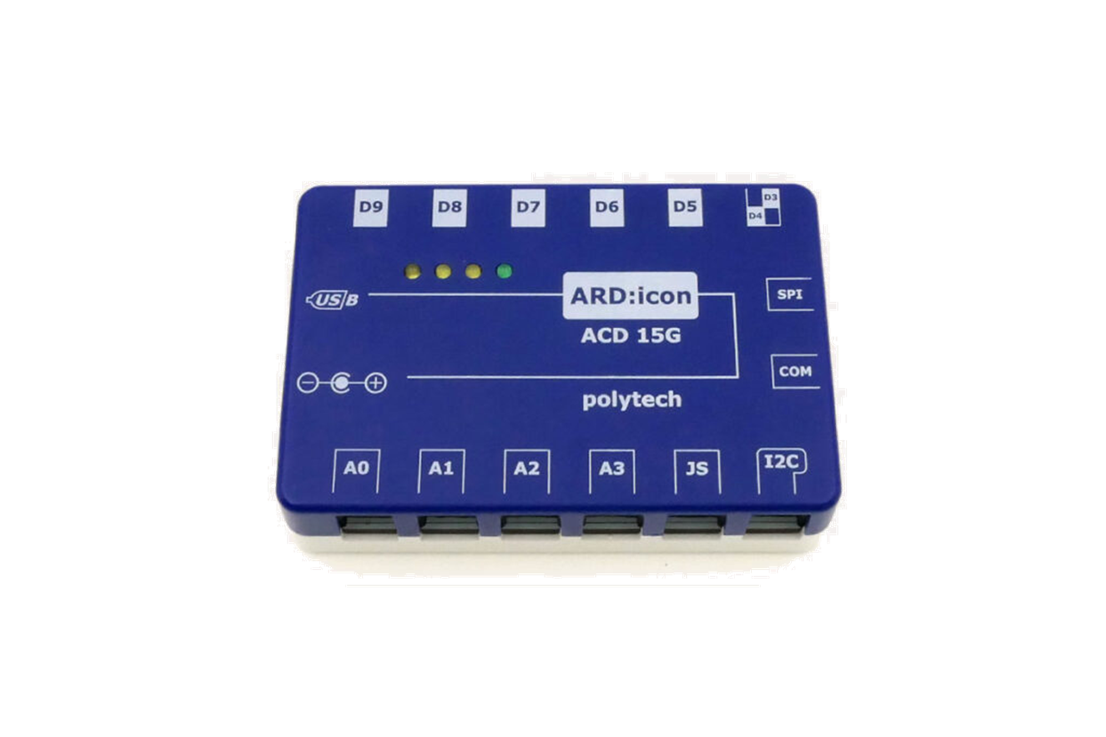
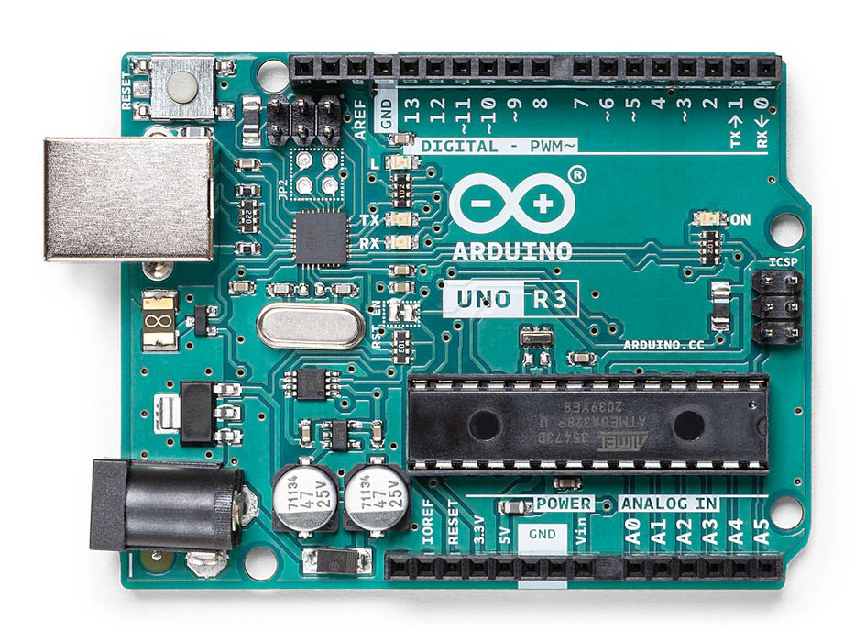
Αξιοποίηση αισθητήρων εκπαιδευτικής ρομποτικής Arduino - Ard:icon
για τη διδασκαλία των
Φυσικών Επιστημών

Slide 2
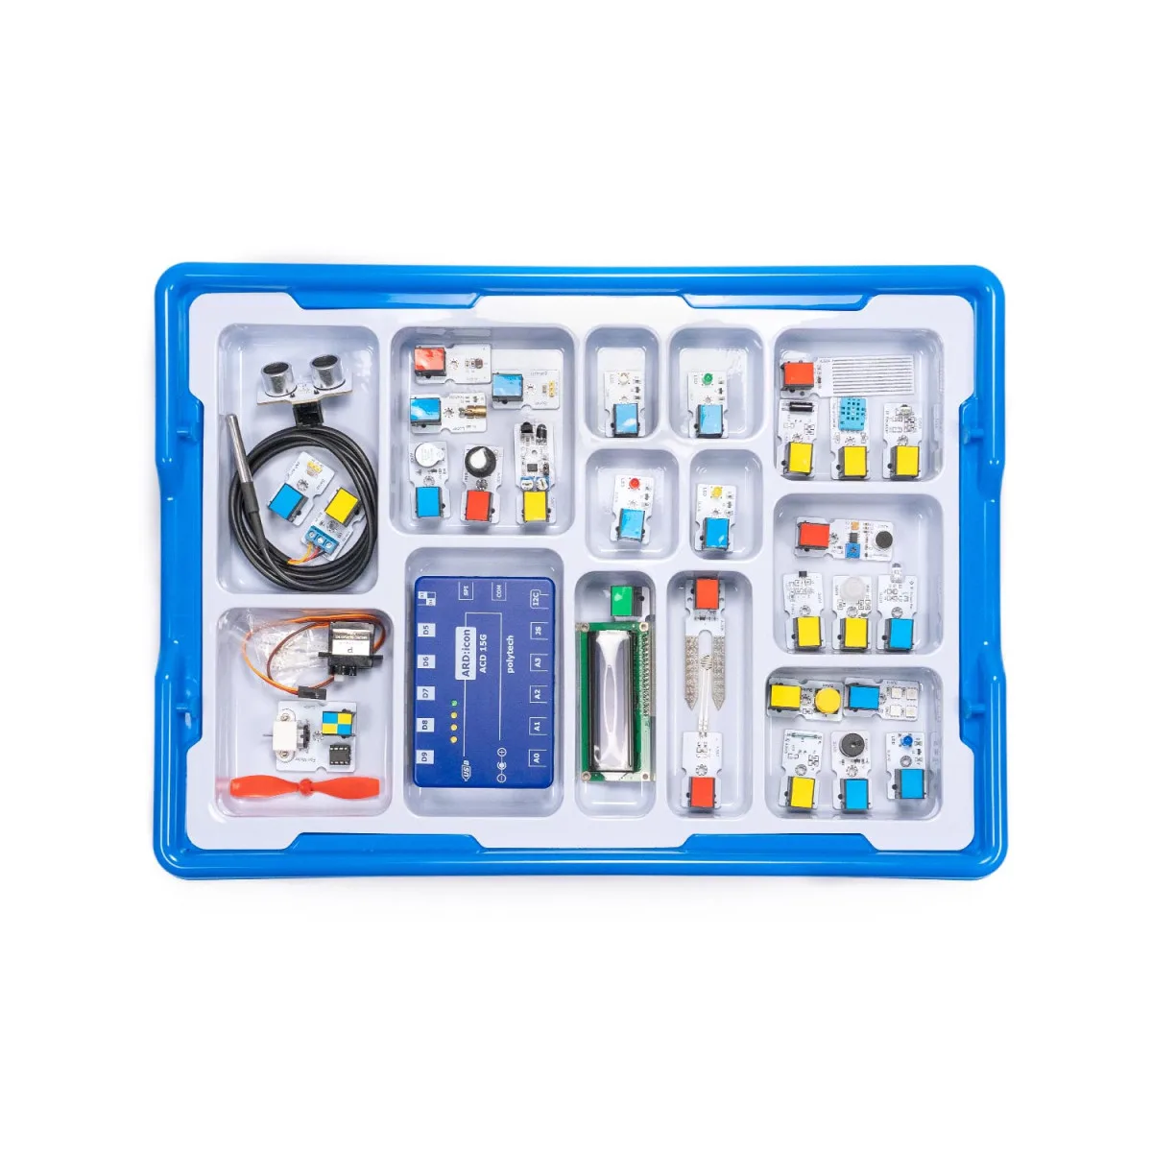
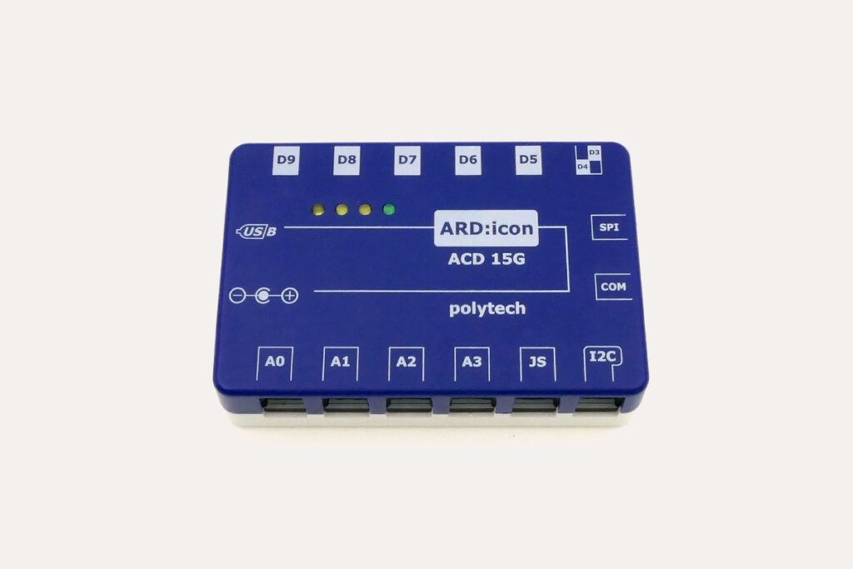
S… Programming Set for Secondary Education STEM
Γυμνάσια, Δημοτικά, ΕΚ - ΕΠΑΛ

Slide 3
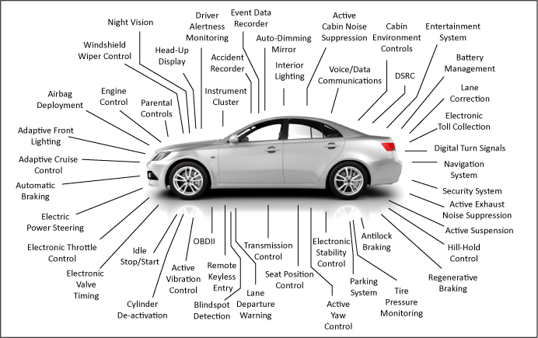
O μικροελεγκτής
Ένας μικροελεγκτής είναι μια προγραμματιζόμενη ηλεκτρονική πλακέτα, που μπορεί να ελέγχει μια συγκεκριμένη λειτουργία σε ένα μεγαλύτερο σύστημα, χωρίς την ανάγκη ύπαρξης κάποιου λειτουργικού συστήματος (OS).

Slide 4
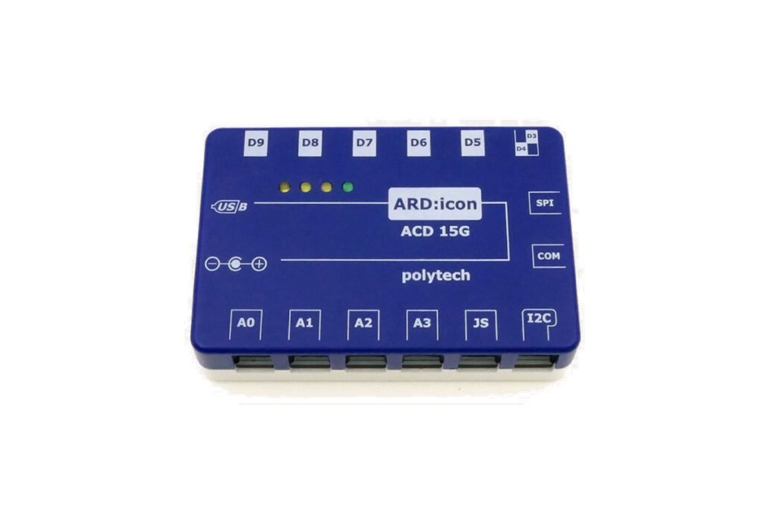
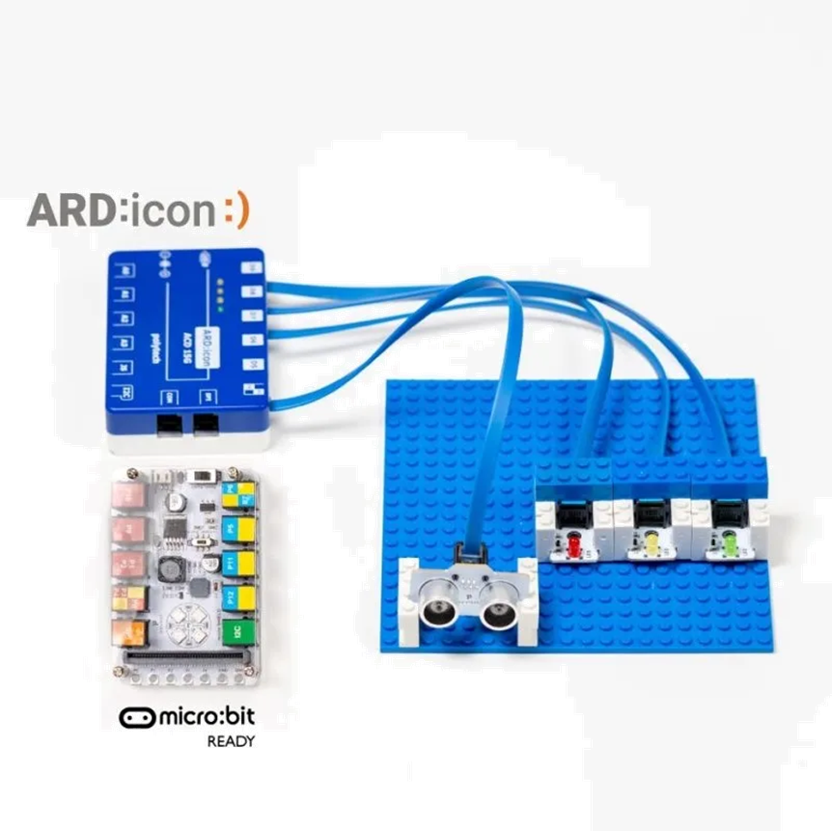
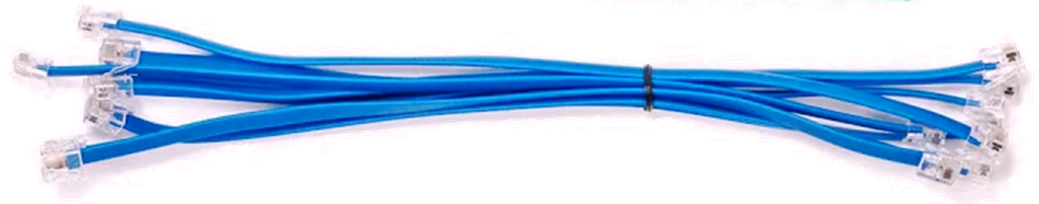
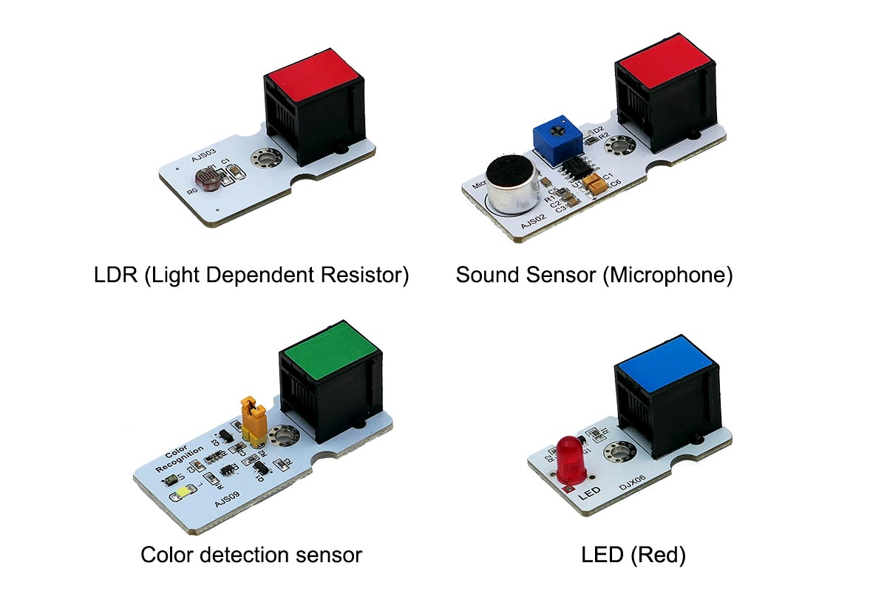
Κατάλληλος μετατροπέας για την σύνδεση και άλλων αισθητήρων του εμπορίου, πέρα από αυτούς που βρίσκονται στο κουτί.

Slide 5
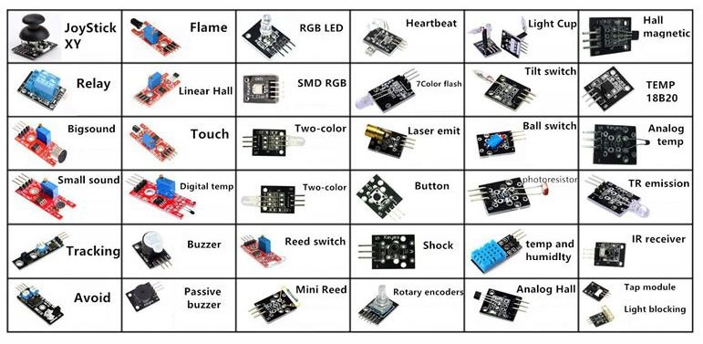
Κατάλληλος μετατροπέας για την σύνδεση και άλλων αισθητήρων του εμπορίου, πέρα από αυτούς που βρίσκονται στο κουτί.

Slide 6
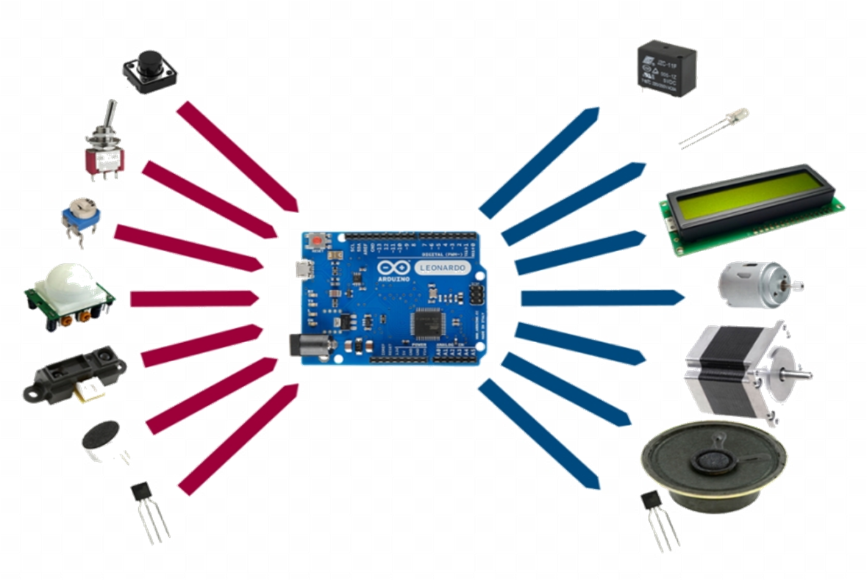
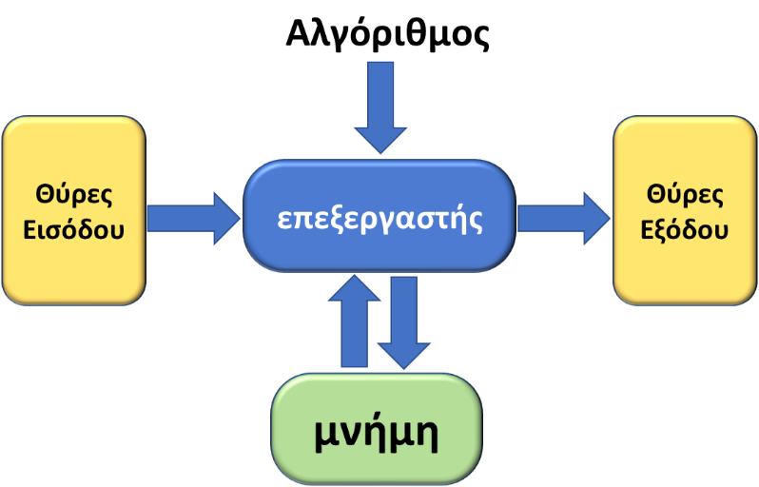

Slide 7

Ψηφιακές Θύρες (Είσοδος / Έξοδος)
Ψηφιακές Θύρες (Μόνο Είσοδος)
Θύρα Οθόνης

Slide 8
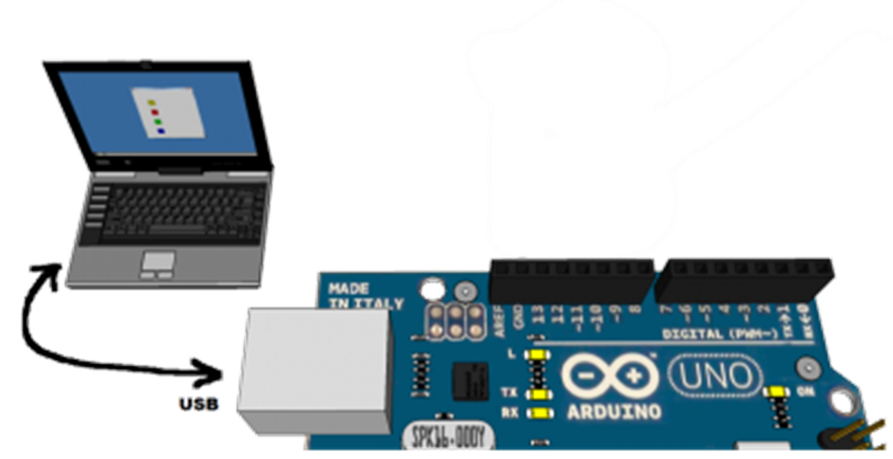
Τροφοδοσία/προγραμματισμός

Slide 9
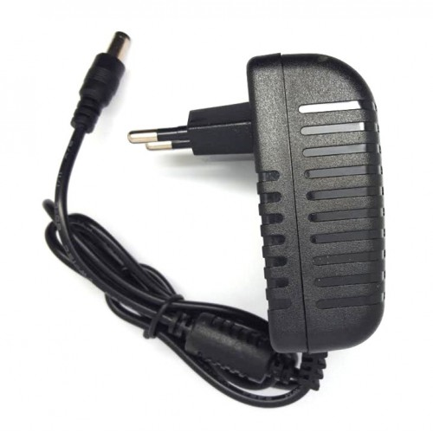
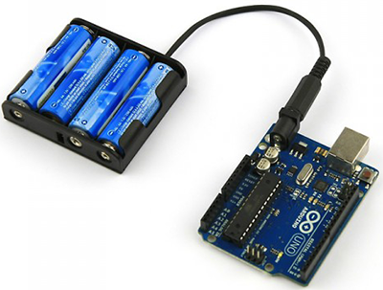
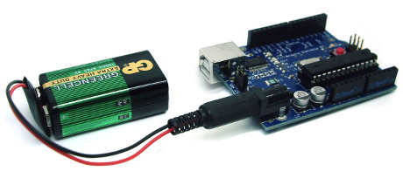
Τροφοδοσία

Slide 10
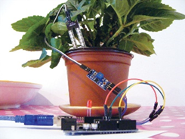
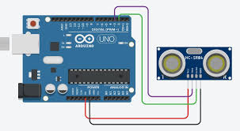
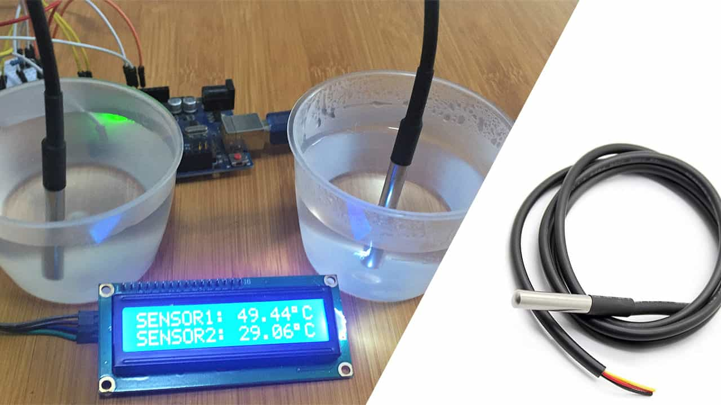
Ανάπτυξη Εργαστηριακών Οργάνων για τη διδασκαλία των Φυσικών Επιστημών

Slide 11
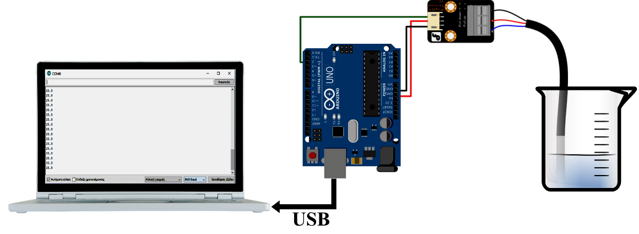

Slide 12
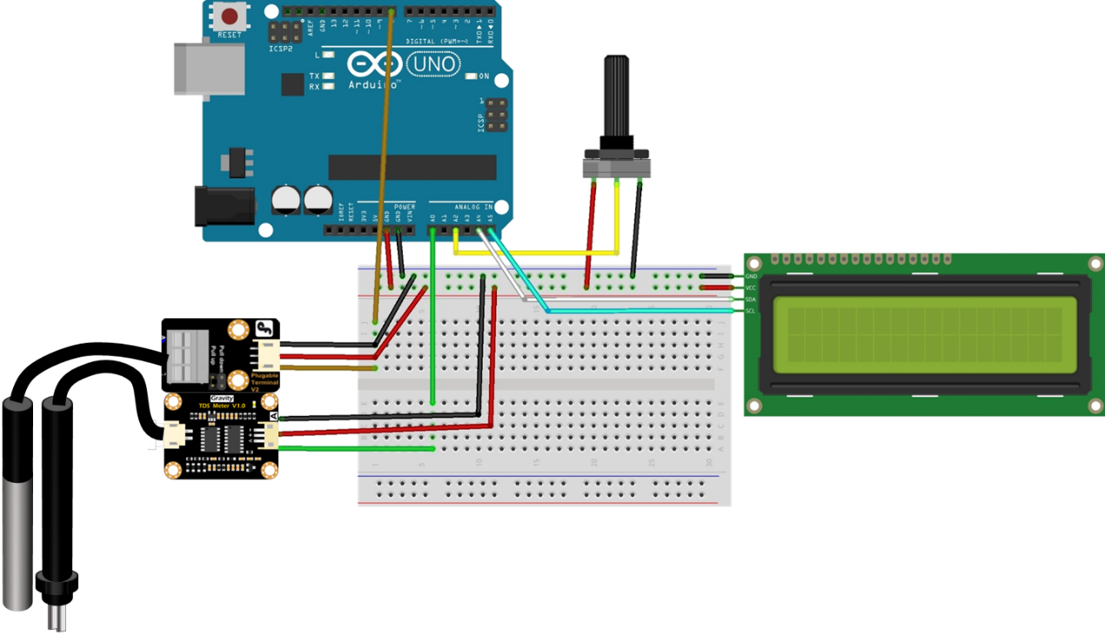
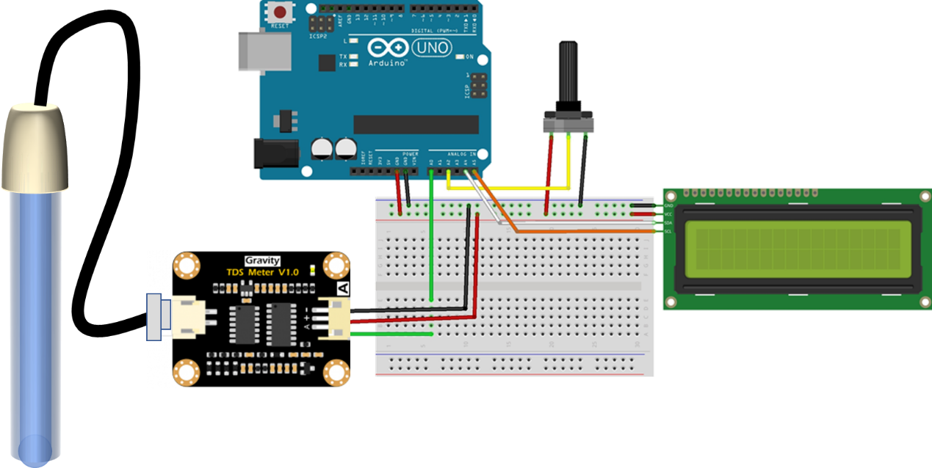

Slide 13
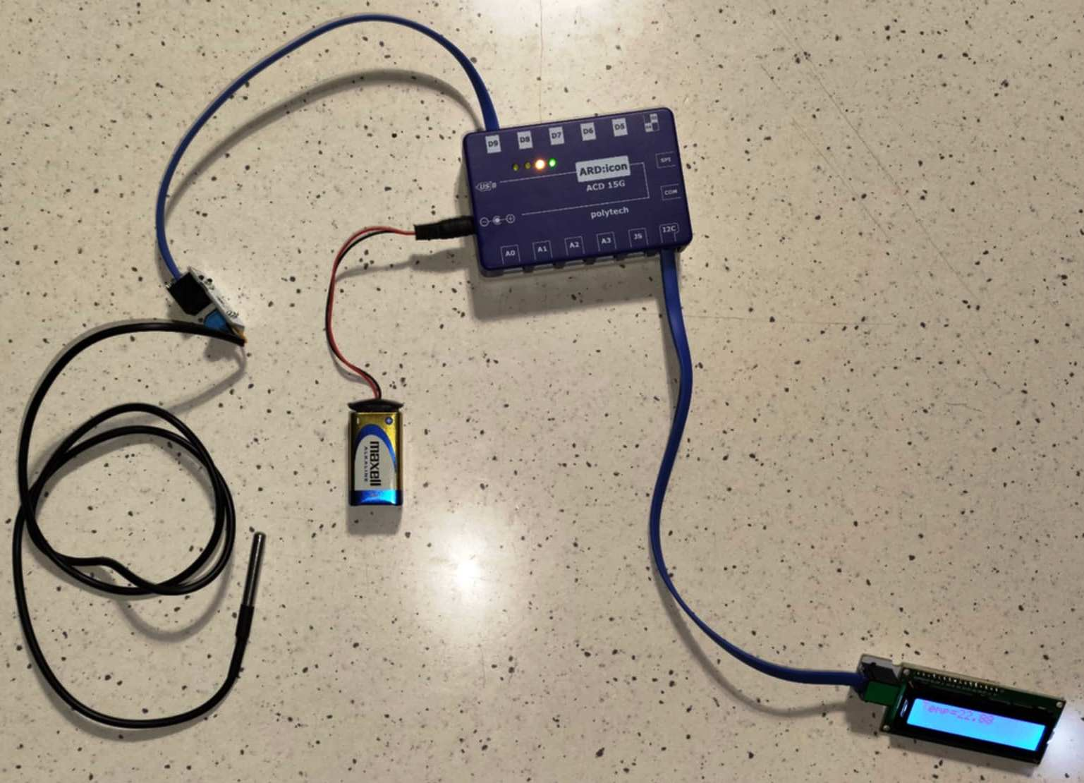
ARDUINO
Ard:icon
9V
LCD-I2C
Αισθητήρας
Θερμοκρασίας

Slide 14
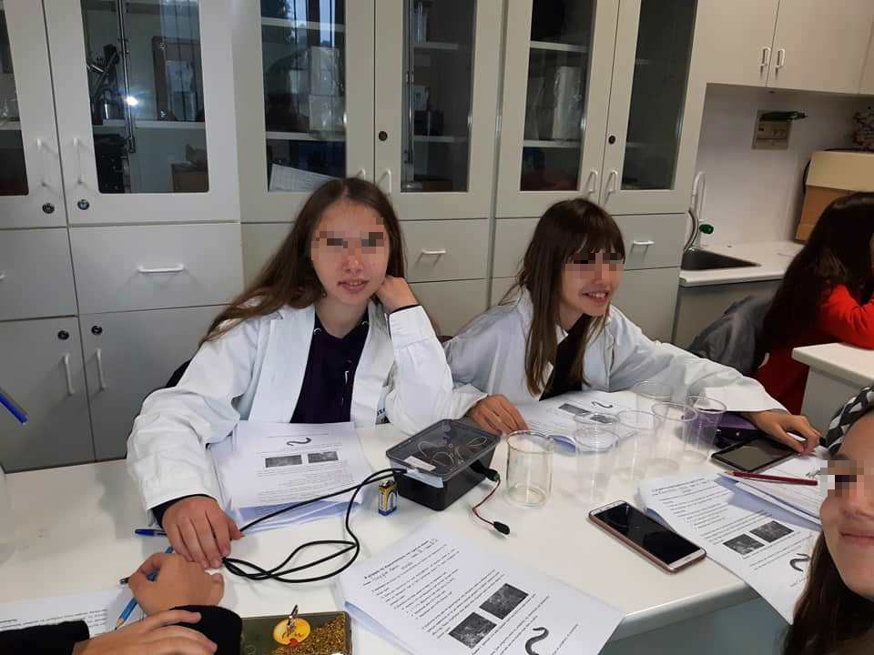
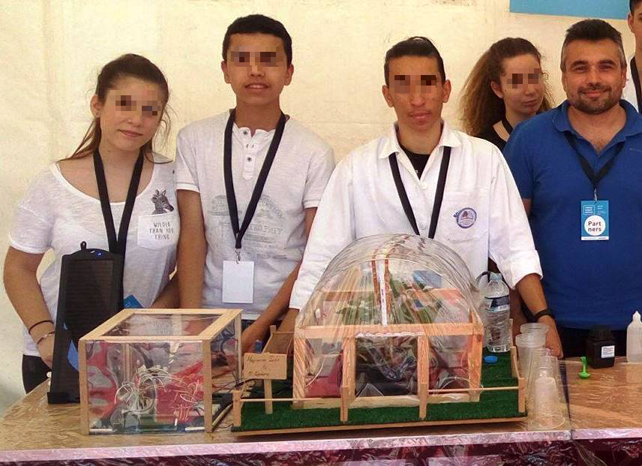
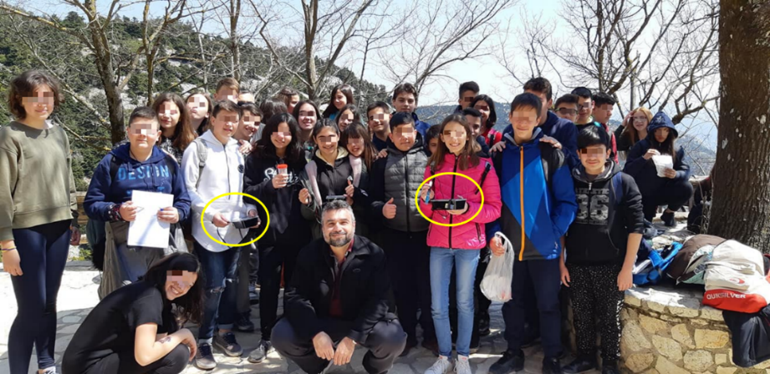
Εργαστηριακά Όργανα
Εργ Φυσικών Επιστημών
Πεδίο
Ομίλους - Παρουσιάσεις

Slide 15
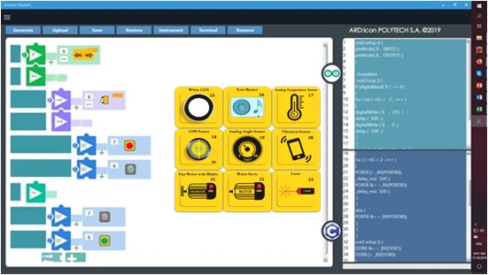
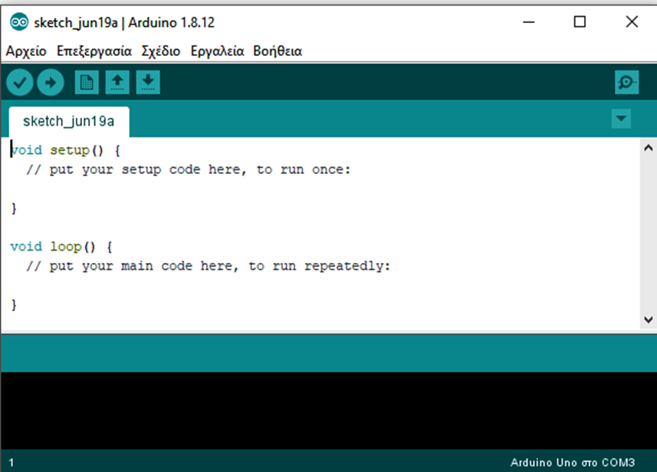
Προγραμματισμός
Arduino IDE

Slide 16
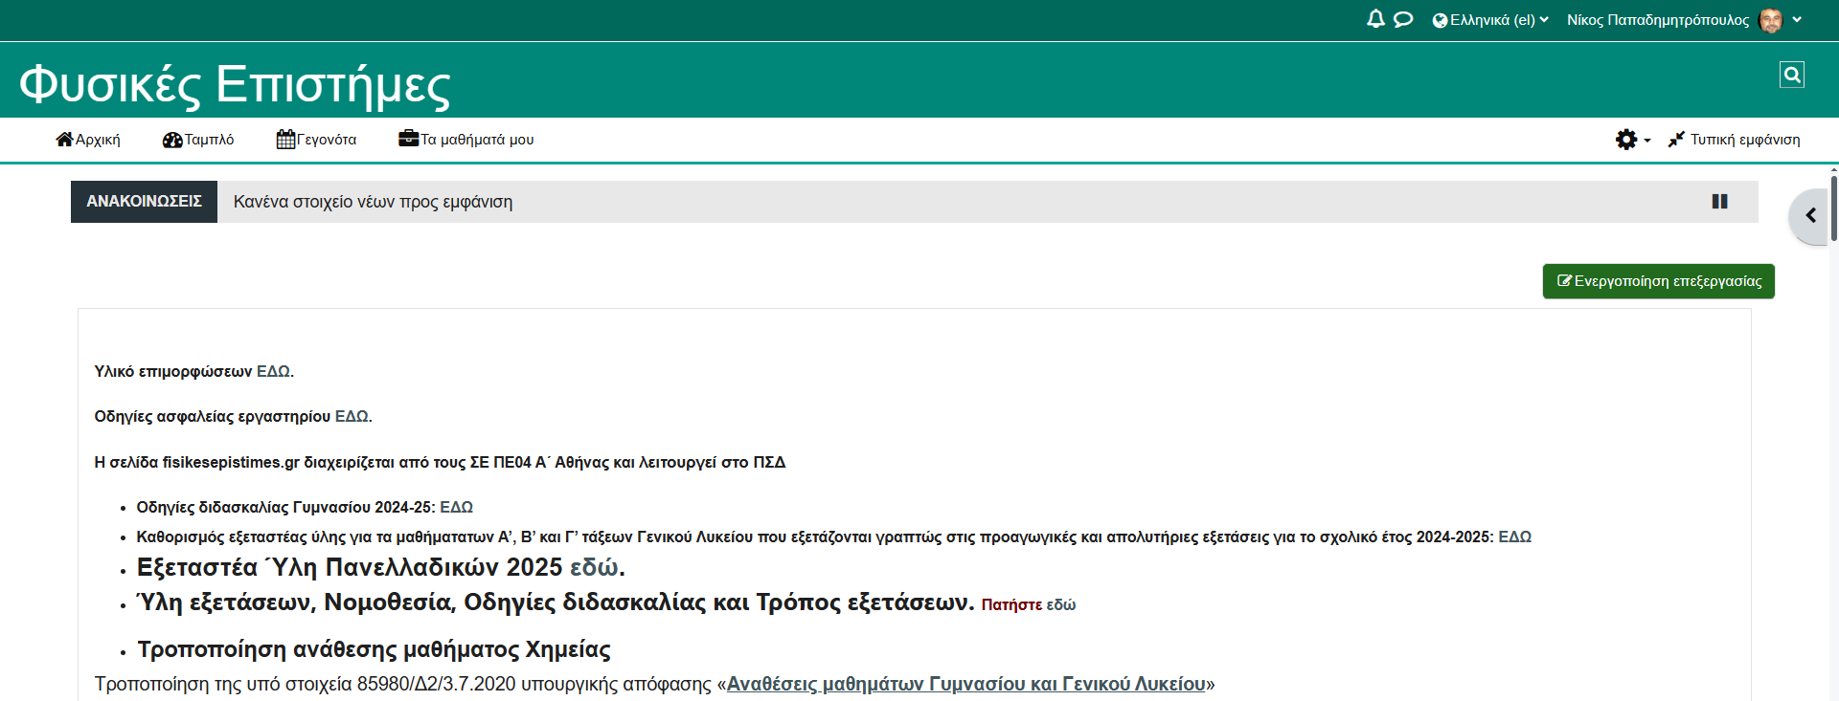
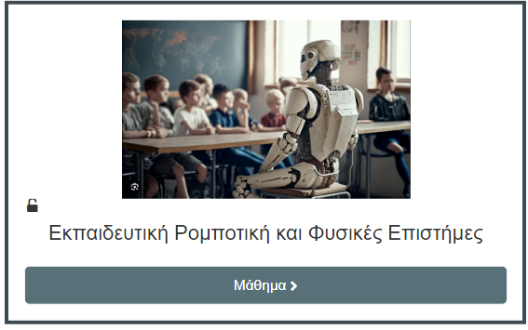
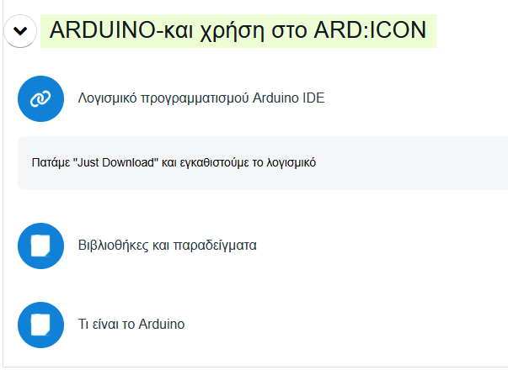
https://fisikesepistimes.gr

Slide 17
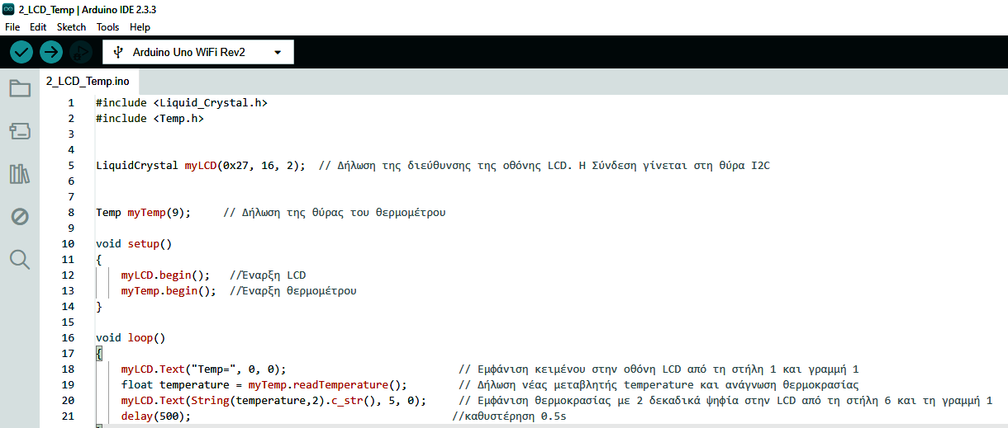
Βιβλιοθήκες
Αρχικές ρυθμίσεις θυρών
Εντολές που εκτελούνται κατά την Έναρξη.
Εντολές που εκτελούνται επαναλαμβανόμενα

Slide 18

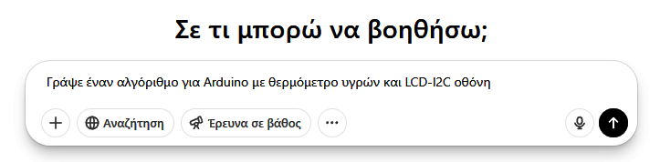
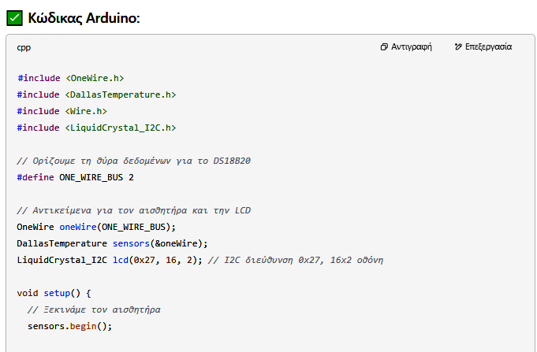
Πρέπει να μάθω προγραμματισμό;

